Slide 1
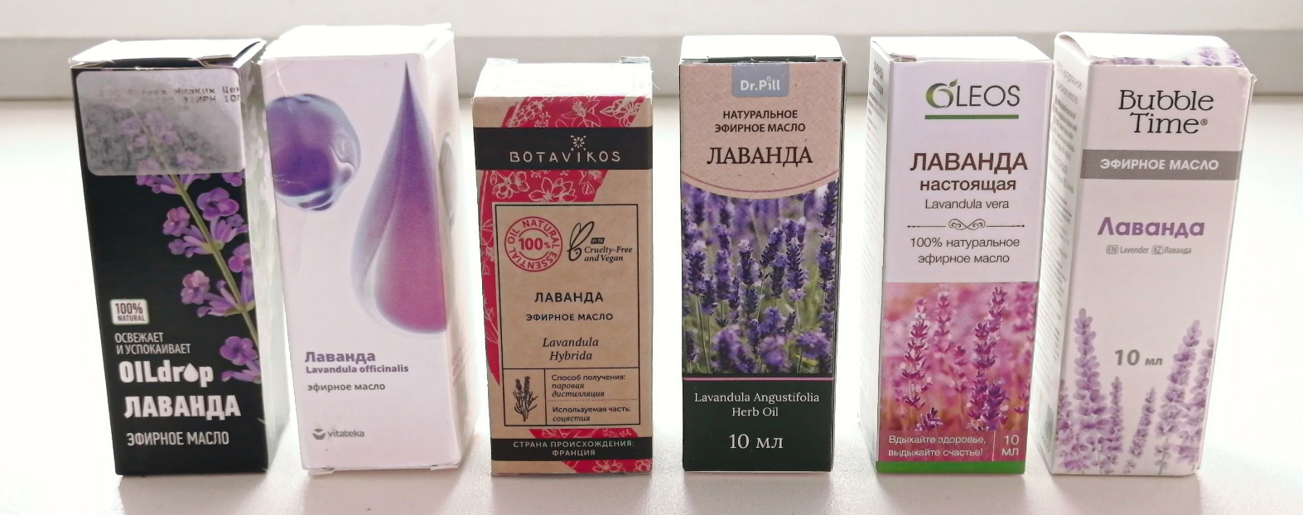
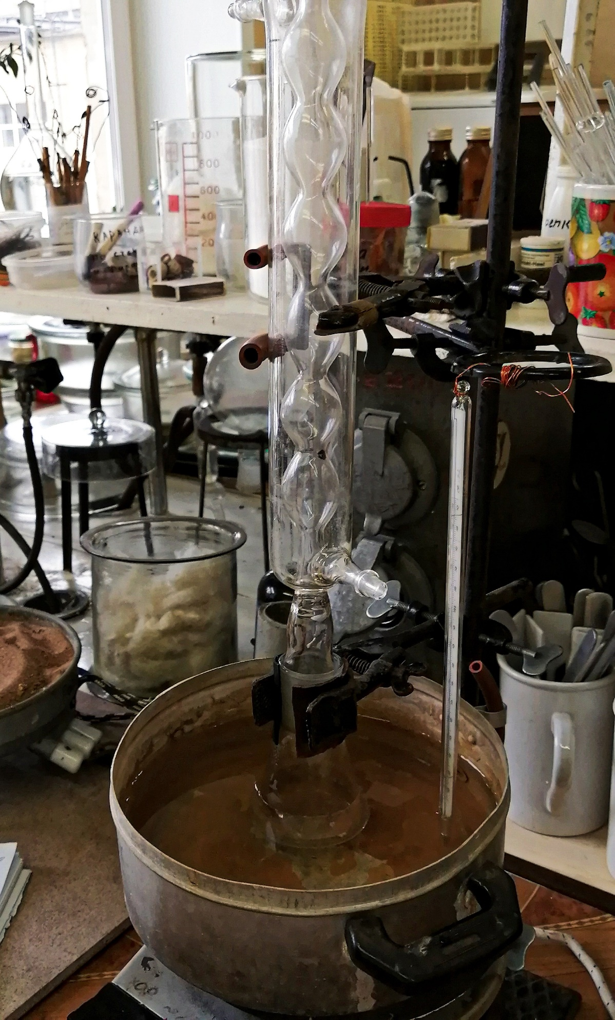
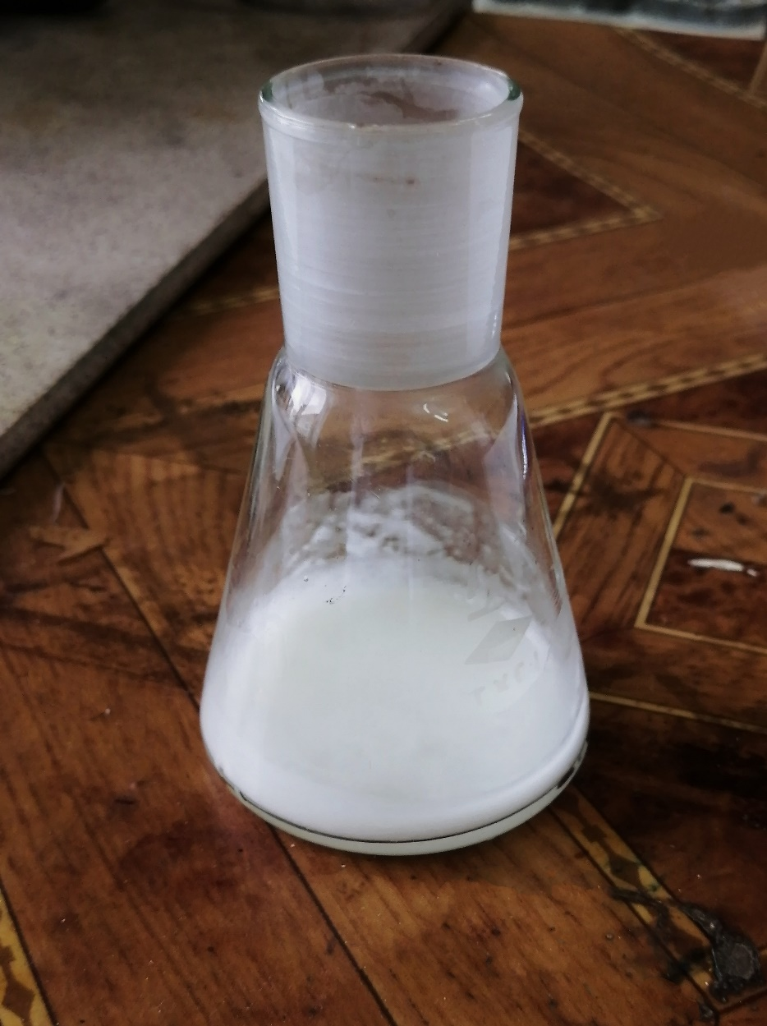
Левицкая А.В.
Руководитель: Веролайнен Н.В.
Тверской государственный университет, кафедра органической химии
ИССЛЕДОВАНИЕ СВОЙСТВ ЭФИРНЫХ МАСЕЛ ЛАВАНДЫ ДЛЯ ВЫЯВЛЕНИЯ ФАЛЬСИФИКАЦИИ
Актуальность:
Эфирные масла являются одним из самых востребованных продуктов на мировом рынке, поскольку они обладают разнообразными полезными свойствами. Однако, многие производители в коммерческих целях осуществляют фальсификацию эфирных масел, использование которых небезопасно и может стать причиной возникновения заболеваний. Обнаружить фальсификат невозможно без использования специальных химических методов, поэтому выявление фальсификации эфирных масел крайне важно и необходимо.
Цель работы: исследовать физико-химические и органолептические свойства эфирных масел лаванды и проверить наличие в них примесей для обнаружения признаков фальсификации.
Объекты исследования:
Эфирные масла лаванды различных брендов:
1. «OILdrop»
2. «Vitateka»
3. «Botavikos»
4. «Dr.Pill»
5. «Oleos»
6. «BUBBLE TIME»
Рис 1. Эфирные масла лаванды
Исследование свойств эфирных масел лаванды проводилось с использованием методик, указанных в ГОСТ ISO 3515-2017 «Масло эфирное лавандовое. Технические условия».
У всех масел были определены органолептические и физико-химические показатели, такие как внешний вид, цвет, запах, относительная плотность, показатель преломления, угол вращения плоскости поляризации света, растворимость в этиловом спирте, кислотное и эфирное число. Дополнительно, были осуществлены специальные пробы для определения присутствия посторонних и собственных примесей. Качественный состав эфирных масел был установлен при помощи метода ИК-спектроскопии.
Рис 3. Образование мыла в колбе с эфирным маслом
Рис 2. Установка для определения эфирного числа
Вывод:
В результате проведенного исследования было выявлено, что числовые показатели эфирных масел компаний «OILdrop» и «Botavikos» не соответствуют стандарту, что характеризует низкое качество данных образцов.
Так, например, показатель эфирного числа был сильно завышен, а при омылении наблюдалось сильное вспенивание и образование мыла, что означает наличие триглицеридов и подтверждает фальсификацию эфирных масел жирными кислотами.

